Slide 1



《网络技术与应用》路由器程序设计
————————第五组汇报展示
小组成员：
李艺楠 2110246
焦心雨 2112536
王静雅 2111189
刘 蓓 2112558

Slide 2
01丨实验原理与流程
1.1丨网卡设备管理
1.2丨ARP
1.3丨路由器
02丨个人代码展示

Slide 3

Part 1
网卡设备管理

Slide 4
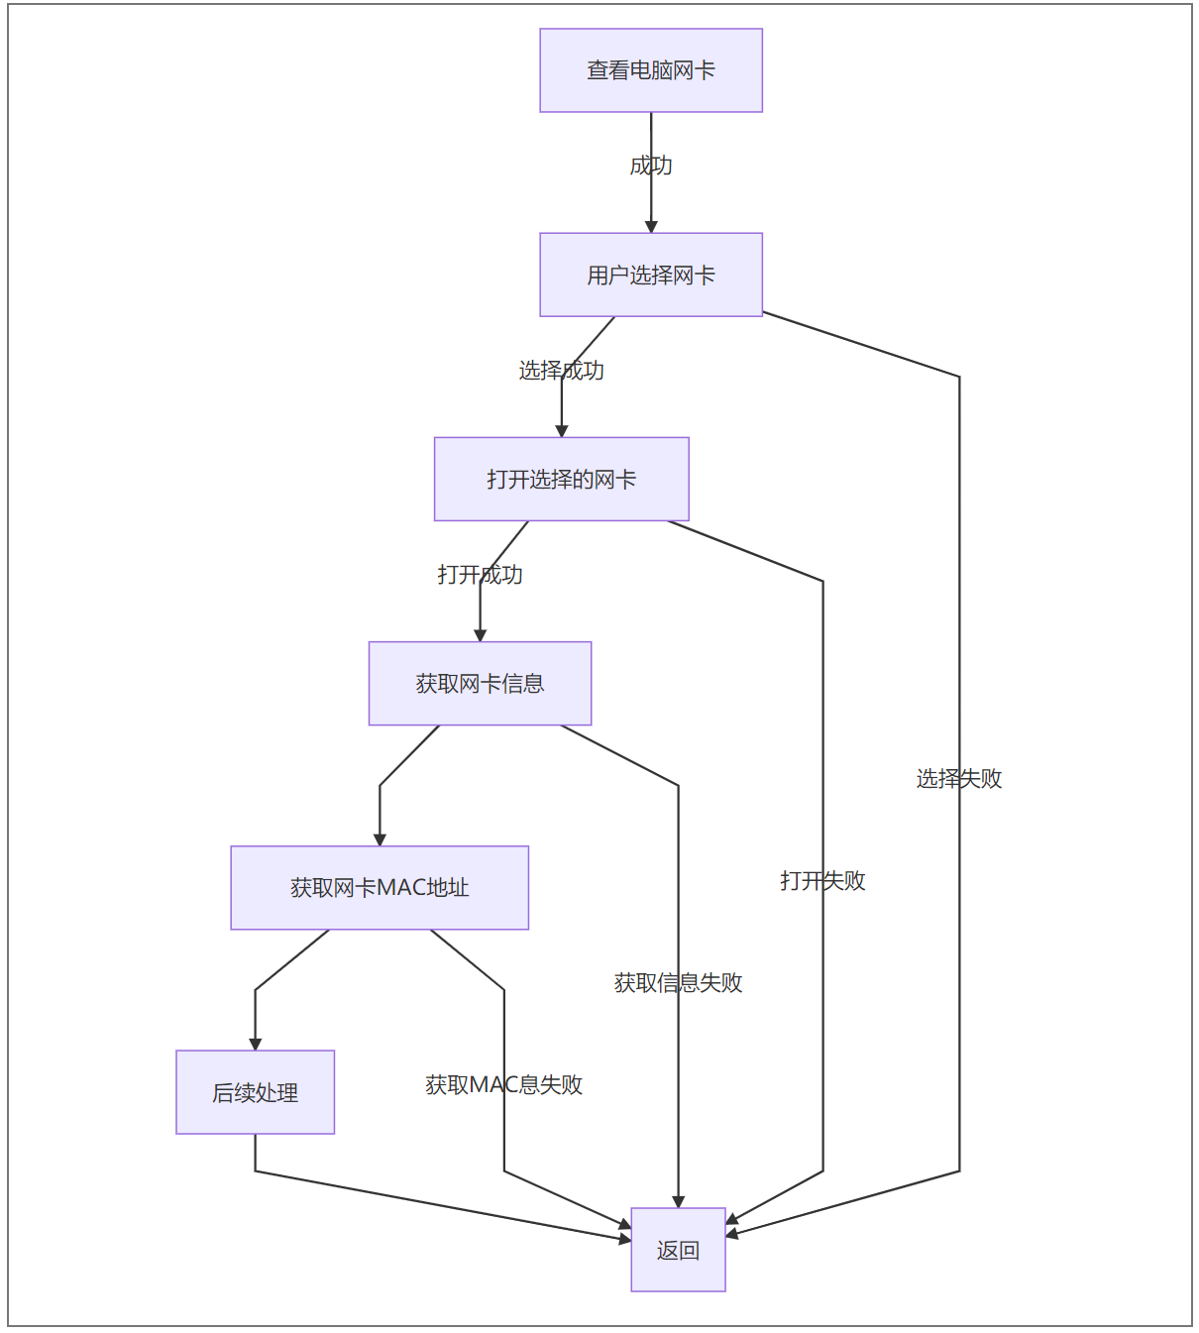
网卡设备管理
查看所有网卡
pcap_findalldevs()
name、description
用户选择网卡
检查编号是否正确
3. 打开用户选择的网卡
pcap_open()
pcap_datalink() (选）
pcap_setnonblock()（选）
输入内容
具体过程

Slide 5
网卡设备管理
4.网卡信息获取
双网卡设备
实验核心：本次实验对于实验二中的网卡信息获取部分作出了一些改进，需要使用数组来存储每个双网卡设备的两个IP地址与相应的网络掩码。
具体实现方法：使用pcap_if_t*指针遍历设备列表是，增加循环变量来查询每addresses结构体的其他addr，并且保存在预设的IP数组和Maxk数组中。

Slide 6
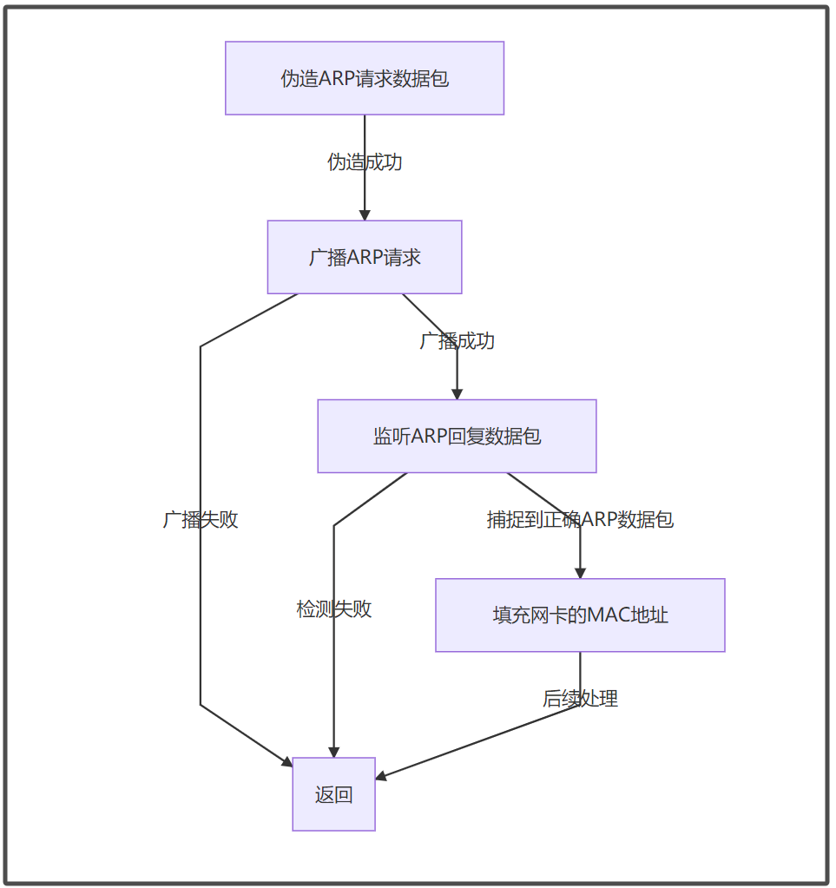
网卡设备管理
MAC地址获取过程
伪造ARP请求数据包
广播地址全1；源IP任意填写
2. 广播ARP请求
3. 监听ARP回复数据包
源IP=请求ARP中的目的IP
目的IP=请求ARP中的源IP
4. 填充网卡MAC地址
解析ARP数据包，提取源MAC字段

Slide 7

Part 2
ARP

Slide 8
获取本机IP地址与MAC地址映射
构造ARP报文，将以太网帧中目标MAC地址设置为广播地址，源MAC地址设置为虚拟值，设置报文源IP地址为一个虚拟的IPv4地址，并将其存储在 sendIP 变量中，发送方硬件地址也是一个虚拟的值，目的IP地址为为本机网卡的IP地址，接收方硬件地址设置为0；然后填充其他字段（如帧类型、硬件类型、协议类型、操作类型等），最后使用pcap_sendpacket函数发送该ARP请求帧。
发送ARP请求
捕获ARP应答
通过循环不断调用pcap_next_ex函数捕获数据包，判断捕获到的数据包是否为ARP应答帧（帧类型为ARP并且操作为ARP应答），如果是，则提取出其中的MAC地址，并将该IP地址与MAC地址的映射关系插入到ARP表中

Slide 9
获取其他设备IP地址与MAC地址映射
构造的ARP报文将目标MAC地址设置为广播地址，源MAC地址设置为本机网卡的MAC地址，设置源IP地址为本机网卡IP地址，并将其存储在 sendIP 变量中，发送方硬件地址为本机MAC地址，目的IP地址为请求的IP地址，接收方硬件地址设置为0；然后填充其他字段（如帧类型、硬件类型、协议类型、操作类型等），最后使用pcap_sendpacket函数发送该ARP请求帧。
发送ARP请求
捕获ARP应答
通过循环不断调用pcap_next_ex函数捕获数据包，判断捕获到的数据包是否为ARP应答帧（帧类型为ARP并且操作为ARP应答），如果是，则提取出其中的MAC地址，并将该IP地址与MAC地址的映射关系插入到ARP表中

Slide 10
Part 3
路由器

Slide 11
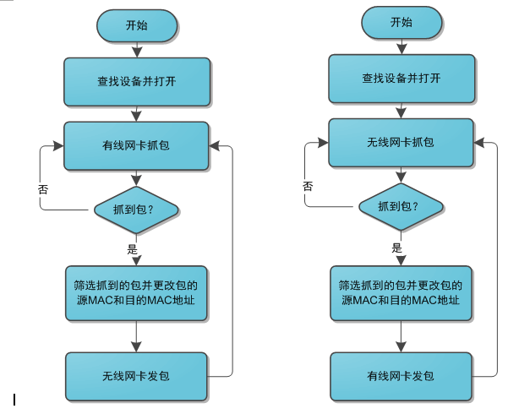
选中图片Delete，点击中间图标即可插入新图片
完整工作过程

Slide 12
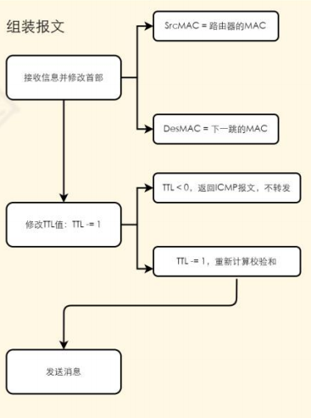
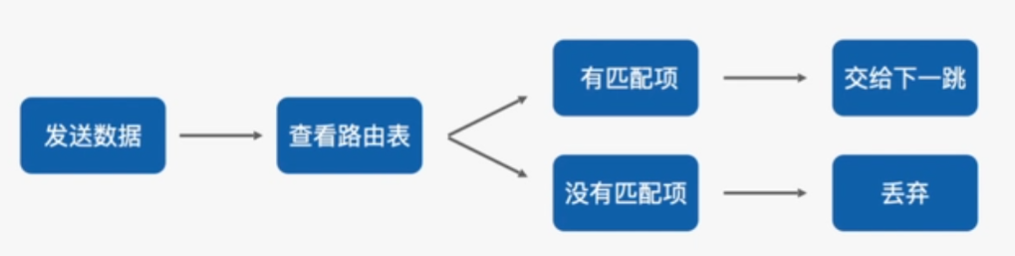
选中图片Delete，点击中间图标即可插入新图片
路由器工作流程

Slide 13
设计思路
过滤报文
路由选择
获取MAC地址转发
简单路由处理软件可以仅接收需要转发的IP数据报，目的MAC地址指向本机但目的IP地址不属于本机的 IP地址。利用pcap包过滤机制筛选出需要处理的IP数据报提交给简单路由处理程序。
路由选择成功转发IP数据报前，利用ARP获取下一个路由器接口的MAC地址。 一旦得到向下一个路由器的MAC地址，就把IP数据报封装成数据帧并通过相应的接口发送出去。
根据IP路由选择算法，在利用pcap获取到需要转发的IP数据报后，路由处理软件首先需要提取该报文的 目的IP地址；如果不成功，则将报文丢弃。

Slide 14
设计思路
● 如果捕获报文的目的 MAC 不是本机 MAC —— 丢弃
● 如果捕获报文的目的 MAC 是本机 MAC
■ 在路由表中查找目的 IP 是否指向本机 IP
过滤报文
直连网段：路由器各个接口在配置ip地址的时候，路由器会自动将接口的网段加入路由表；
非直连网段：没有连接到路由器的网段称为非直连网段
可以删除自己手工添加的表项，不能删除默认路由
路由表
① 在转发过程中，ip数据包始终不变，数据帧会不断地拆包，重新封装；
② MAC地址根据转发的点不同而变化，目标mac地址决定了下一次转发的位置；ARP
③ ip包中的源ip地址和目标ip地址为起点和终点，在转发过程中始终不变；
④ 修改 TTL 值重新设置校验和
转发

Slide 15
《网络技术与应用》路由器程序设计
个人代码展示：
2110246 李艺楠

Slide 16
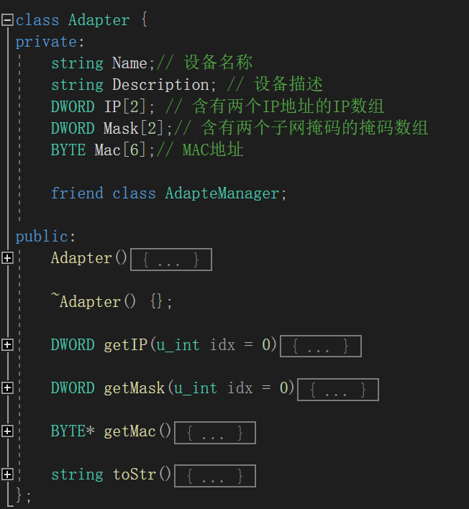
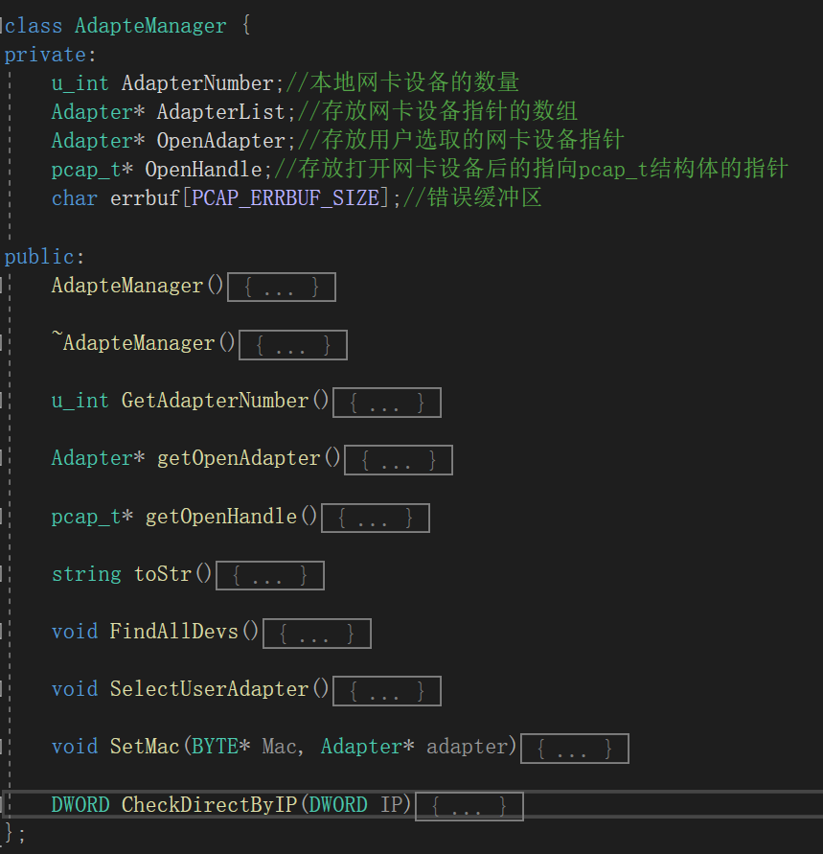
网卡类

Slide 17
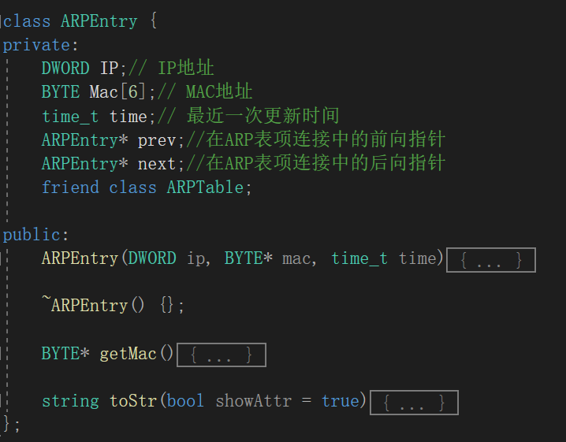
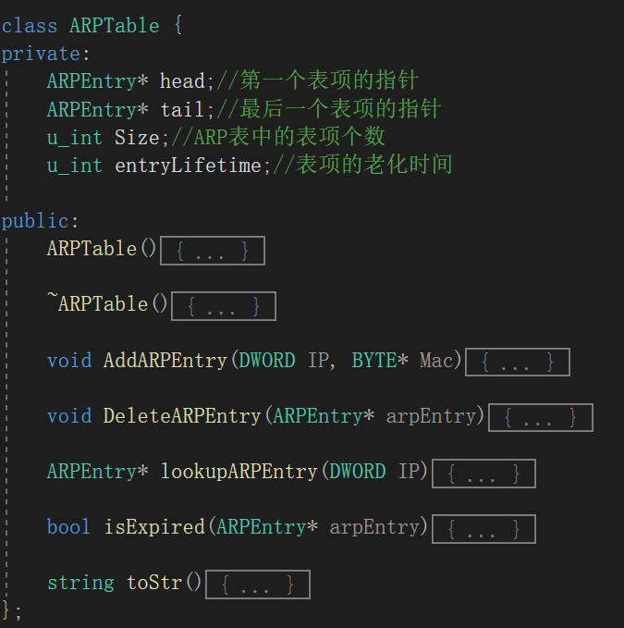
ARP类

Slide 18
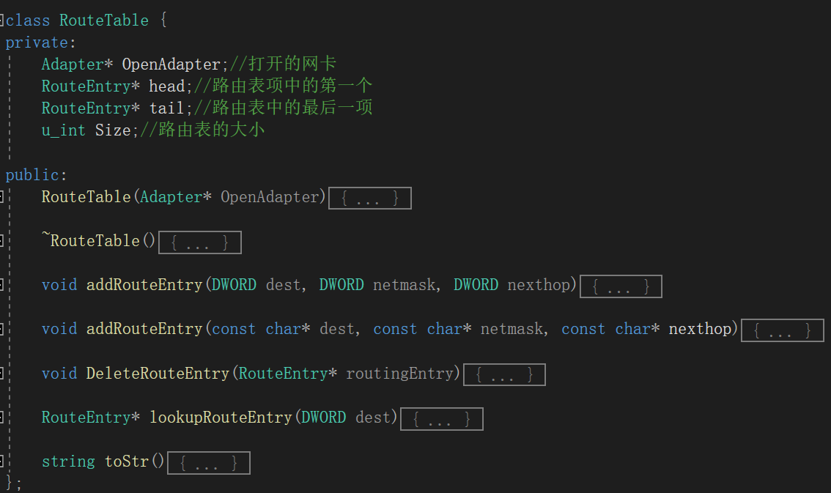
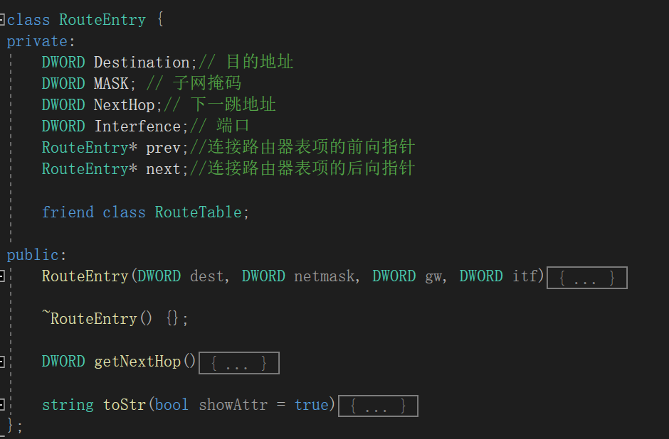
RouteTable类

Slide 19
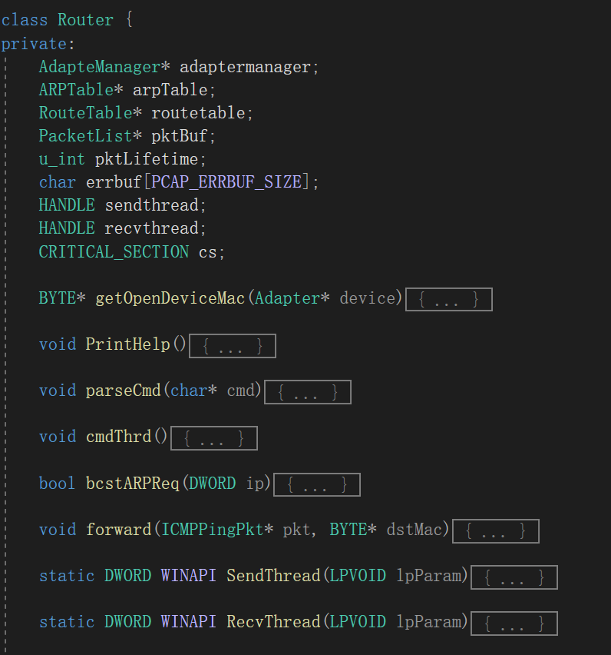
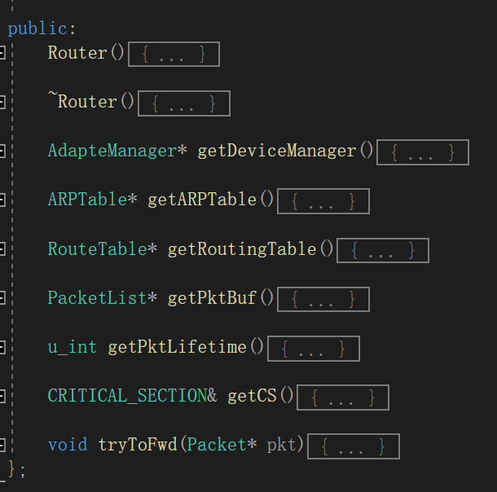
Route类

Slide 20
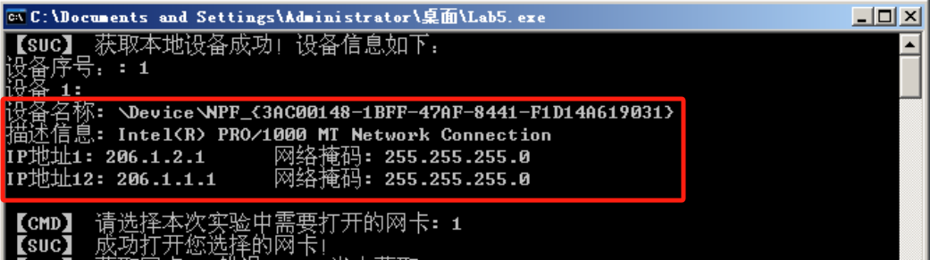
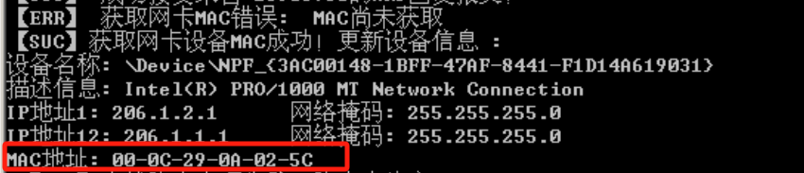
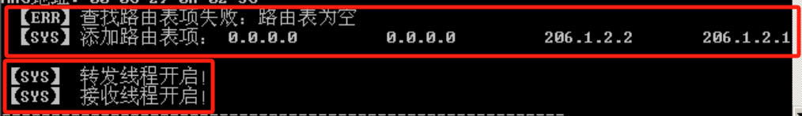
初始化结果
获取本机网卡设备信息
获取本机网卡MAC地址
添加默认路由表项

Slide 21
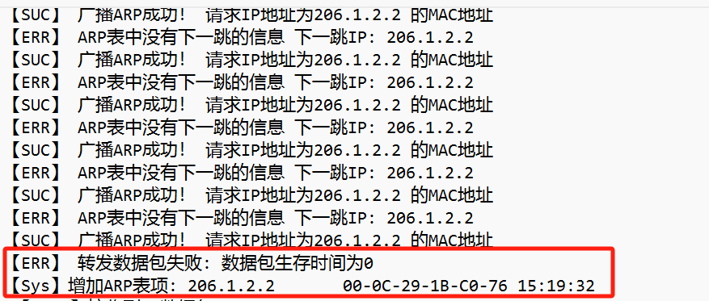
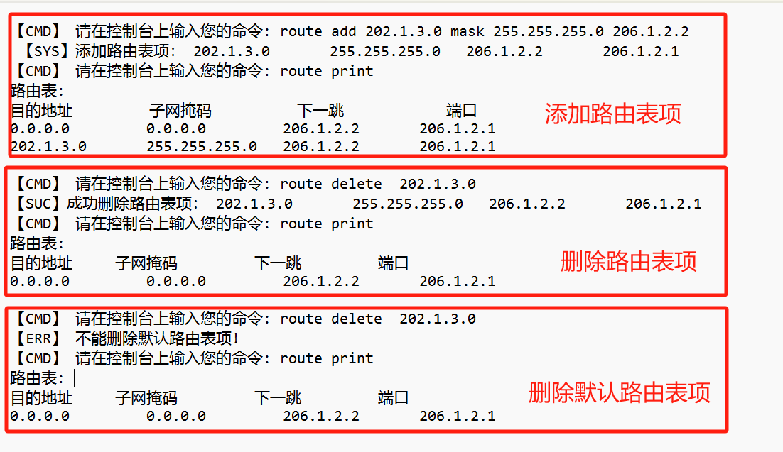
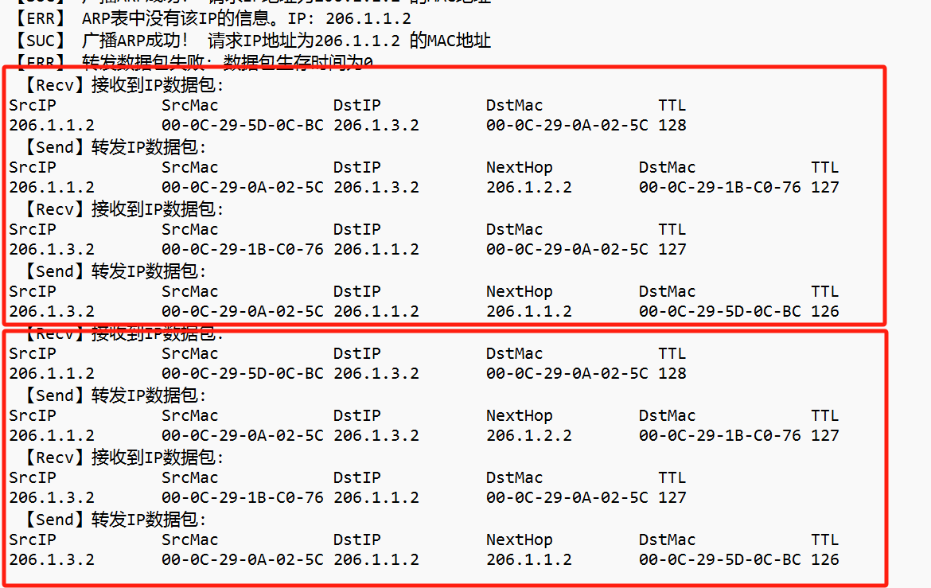
路由器日志

Slide 22
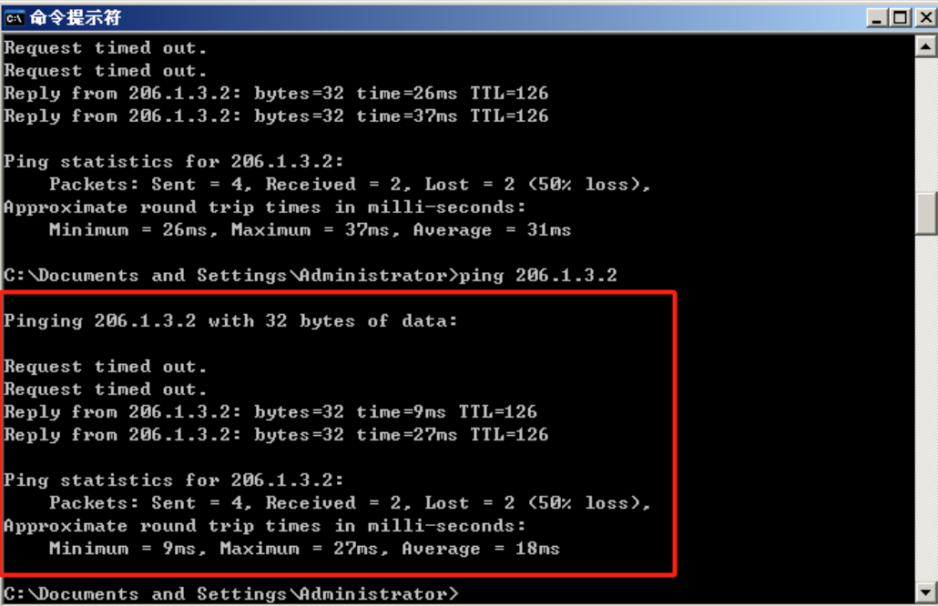
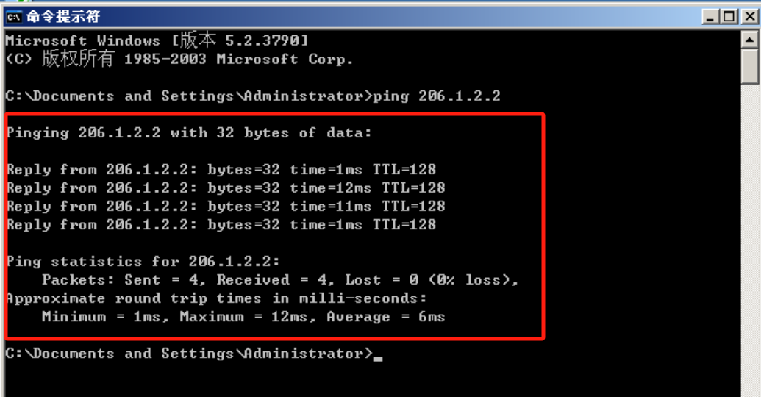
Ping结果展示

Slide 23
大作业简述
简单路由器程序的设计
焦心雨 2112536

Slide 24
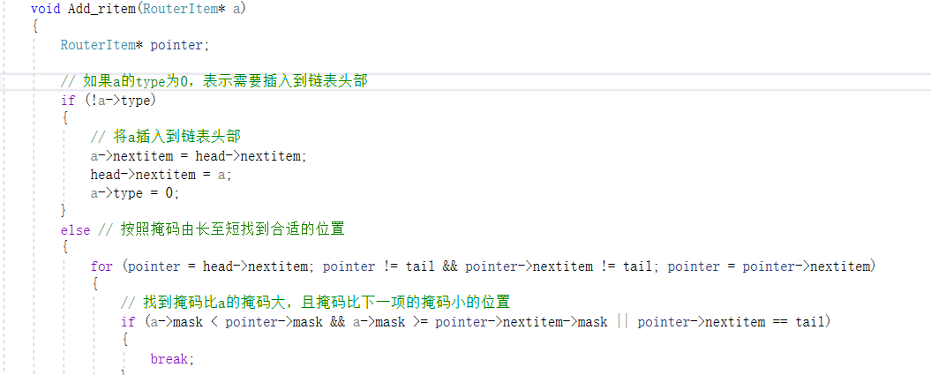
代码阅读
1. 检查路由项类型：首先检查待添加的路由项 a 的类型（type），如果 type 为 0，表示需要将该项插入到链表头部。
2. 插入到链表头部：如果需要插入到链表头部，则将待添加的路由项 a 插入到链表头部，并更新相应的指针和类型信息。
3. 按掩码排序插入：如果待添加的路由项不是插入到链表头部，那么根据掩码由长至短的顺序找到合适的位置进行插入。在遍历链表的过程中，找到掩码比 a 的掩码大，且比下一项的掩码小的位置，然后将 a 插入到该位置。
4. 重新设置索引：在完成插入操作后，重新设置每个节点的索引，确保索引的顺序正确。
5. 增加路由表中的条目数量：最后，增加路由表中的条目数量
路由表项插入

Slide 25
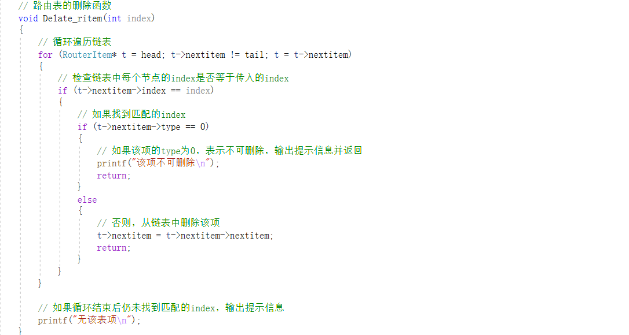
代码阅读
1. 循环遍历链表：通过一个循环遍历链表中的每个节点，直到找到需要删除的节点或者遍历到链表末尾。
2. 检查匹配的索引：在循环中，检查每个节点的索引是否等于传入的索引值。
3. 处理匹配的索引：如果找到匹配的索引，首先检查该项的类型（type）是否为 0，如果为 0，表示不可删除，输出提示信息并返回；否则，从链表中删除该项，并返回。
4. 输出结果：如果循环结束后仍未找到匹配的索引，输出相应的提示信息
路由表项删除

Slide 26
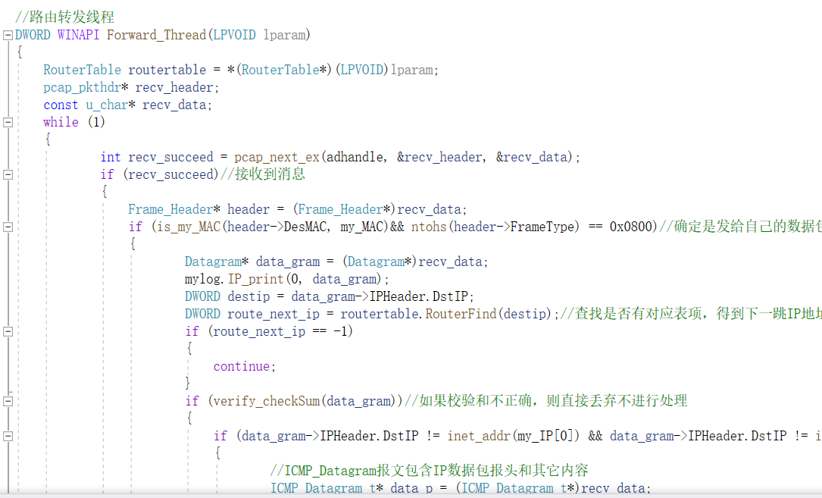
代码阅读
1. 接收数据包：使用 pcap 库中的 pcap_next_ex 函数接收数据包，并获取数据包的帧头信息。
2. 判断目标数据包：通过判断目标 MAC 地址和数据包网络层协议是否为 IPv4 来确定是否为自己需要处理的数据包。
3. IP 层处理：获取数据包的 IP 数据报部分，打印日志，并获取目标 IP 地址，然后在路由表中查找下一跳的 IP 地址。
4. 校验和验证：对数据包的校验和进行验证，如果校验和不正确，则丢弃数据包。
5. 转发处理：根据下一跳 IP 地址进行转发处理，如果下一跳是本机，则直接投递；如果下一跳不是本机，则查找下一跳的 MAC 地址，并进行相应的转发处理。
路由表项删除

Slide 27
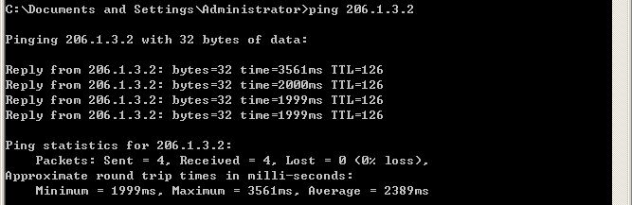
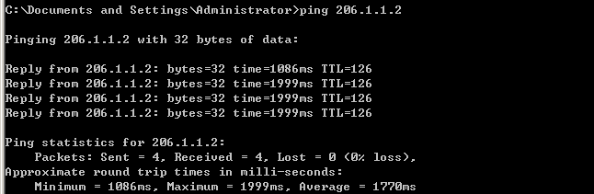
实验结果
主机A ping 主机B
主机B ping 主机A

Slide 28
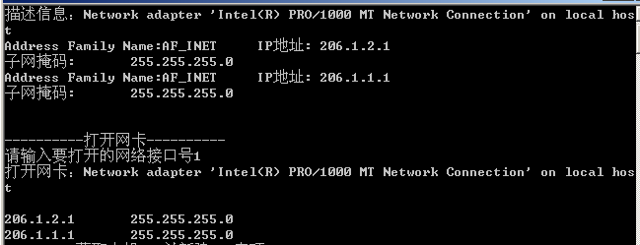
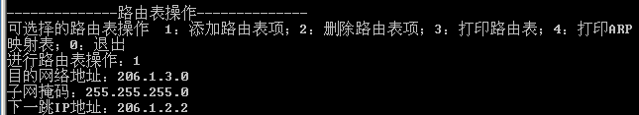
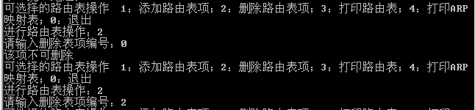

实验结果
获取设备列表和打开网卡
插入路由表项
删除路由表项
获取本机MAC

Slide 29
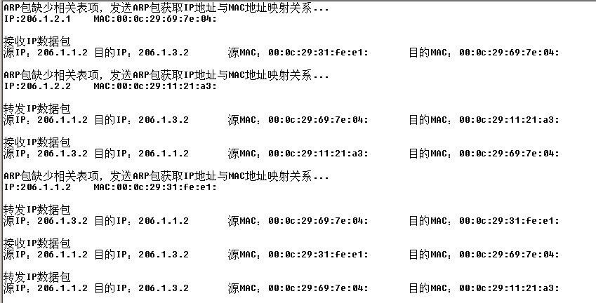
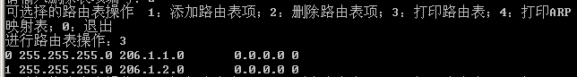
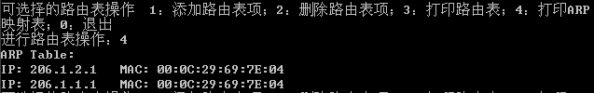
实验结果
日志
打印路由表
打印ARP表

Slide 30

大作业简述
简单路由器程序的设计
王静雅 2111189

Slide 31
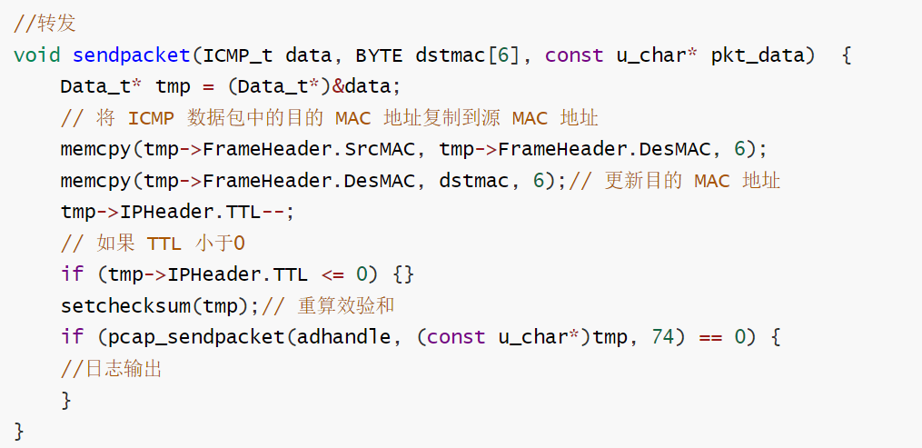
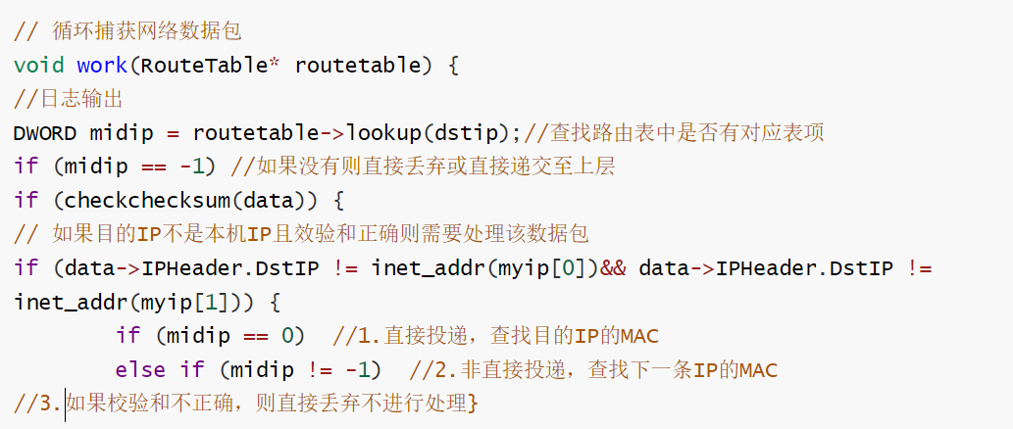
代码阅读
Code reading
lookup：把目的 IP 地址和子网掩码做“与”运算，得到网络号，把网络号和路由表上的网络号比较（从上到下），匹配到的就是下一跳地址
get_other_mac(0, dst, mac)：查找下一跳mac
修改 MAC 地址。
将源 MAC 地址修改为路由器 MAC 地址
将目的 MAC 地址改为下一跳 MAC 地址
修改 TTL 值，重新设置校验和。
超时则利用函数ICMPPacketProc发送类型值为11的 ICMP 超时数据包

Slide 32
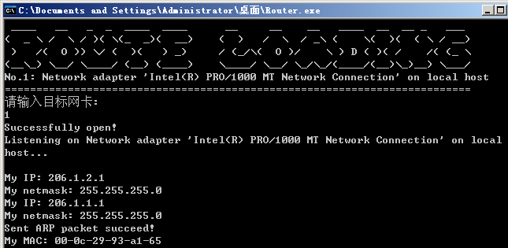
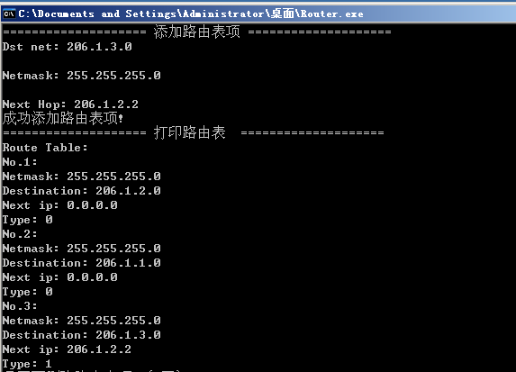
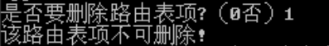
实验结果
Result
打开网卡获取虚拟机2号的双IP并获取本机MAC
可以删除路由表项但无法删除默认路由表项
添加路由表项206.1.3.0/255.255.255.0/206.1.2.2并打印路由表

Slide 33
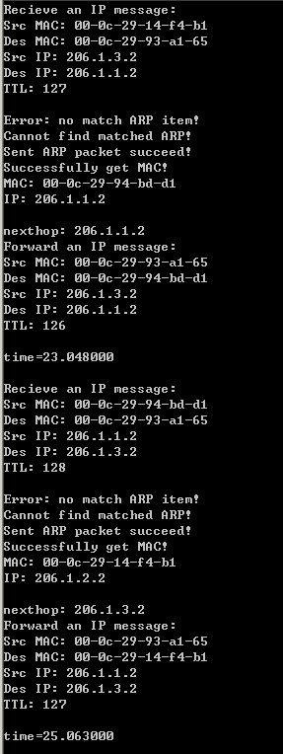
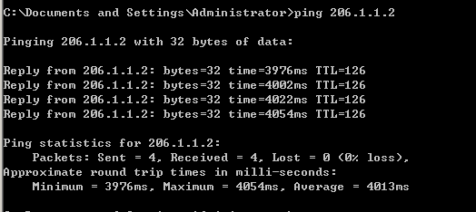
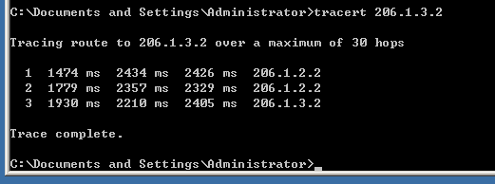
实验结果
Result
主机A206.1.1.2给主机B206.1.3.2发送一个数据包。
包先来到了路由一。路由器一缺少206.1.2.2的MAC地址，因此将发送ARP数据包请求206.1.2.2的MAC地址。然后路由器一收到ARP响应包，获得206.1.2.2的MAC地址，即00-0c-29-14-f4-b1
将206.1.1.2—>206.1.3.2的IP数据包转发给了路由二，之后由路由二发给主机B。
路由器收到206.1.3.2给206.1.1.2回复的数据包，路由器先发送ARP数据包请求206.1.1.2的MAC地址。然后将206.1.3.2—>206.1.1.2的IP数据包发给主机A。
在主机1终端输入ping 206.1.3.2，可以ping通
在主机2终端输入ping 206.1.1.2，可以ping通

Slide 34
大作业简述
—— 简单路由器程序的设计
刘蓓 2112558

Slide 35
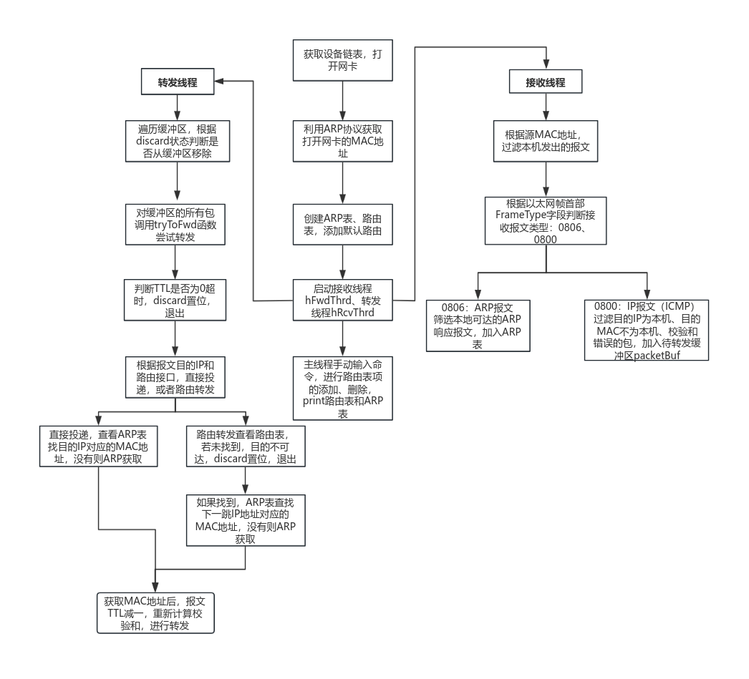

Slide 36
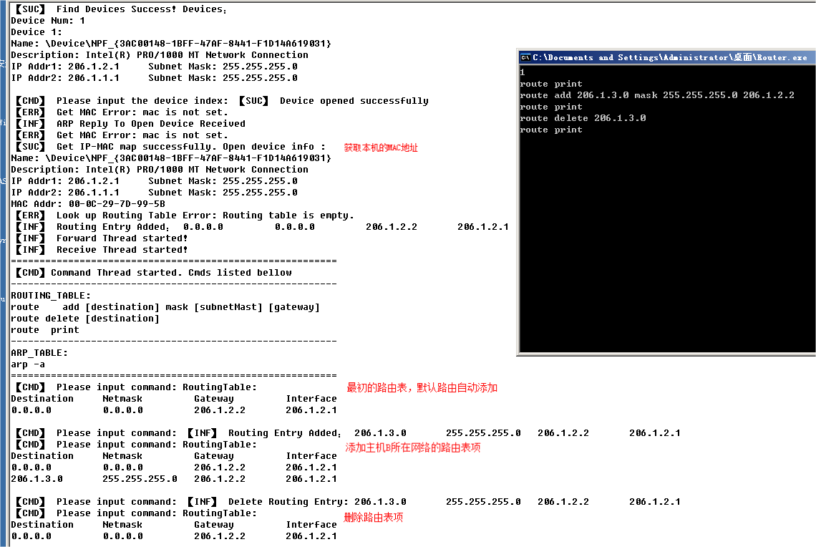

Slide 37
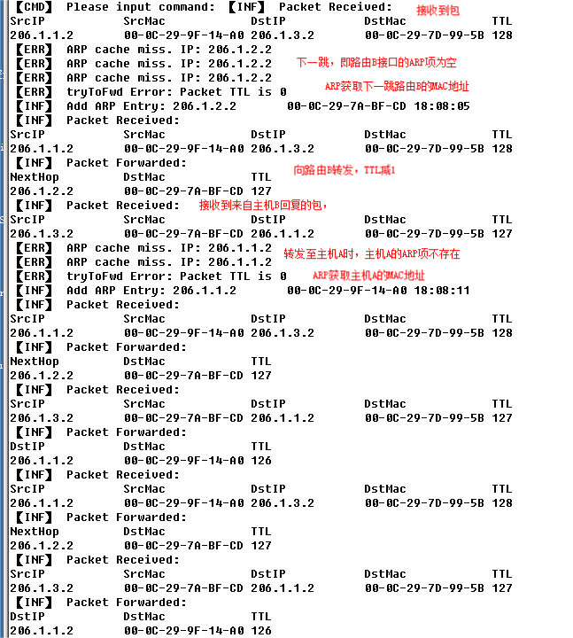
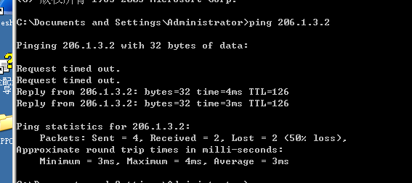
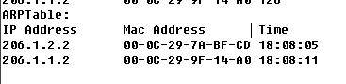

Slide 38
感谢聆听！敬请批评指正！

